Slide 1

دراسة تقييم حالة
الأطفال الصغار وعائلاتهم خلال الأزمة المتعددة الأبعاد
في لبنان

Slide 2

الازمة المتعددة الابعاد في لبنان
عدم الاستقرار السياسي
انعدام الأمن الغذائي
انهيار اقتصادي
انعدام المساواة
أزمات بيئية
أمراض وأوبئة
انفجار مرفأ بيروت
النازحين واللاجئين

Slide 3


أهداف الدراسة
1- التعرّف على التحديات التي تواجه الأهل ومقدمي الرعاية في لبنان خلال الأزمات
2- تحديد القضايا التي قد تؤثر على الأطفال الصغار وأسرهم خلال الأزمة المتعددة الأبعاد
3- تحديد احتياجات الأهل ومقدمي الرعاية
4- تحديد أولويات تنمية ورعاية الطفولة المبكرة على الصعيد الوطني
5- تقديم توصيات موجّهة للسياسات والبرامج
Notes:
1- الأهداف: لماذا؟
تقييم مستويات الصحة النفسية عند المربين والمربيات في مرحلة الطفولة المبكرة
تقييم العلاقة بين الصحة النفسية ونوعية الحياة ومهارات التأقلم وأداء العمل لديهم
تحديد ما إذا كان المربون والمربيات بصحة نفسية جيدة كذلك آليّات التأقلم التي يستخدمونها لتحسين صحتهم النفسية
تحديد كيف تؤثر أعراض الضيق على نوعية حياتهم وأدائهم المهني
الهدف الأساسي للدراسة هو تقديم رؤى حول كيفية دعم الصحة النفسية لمربي ومربيات الطفولة المبكرة في لبنان.
2- العينة: من؟
عينة هذه الدراسة هي 915 من مربي ومربيات الطفولة المبكرة (ذكور وإناث)
من مختلف المحافظات اللبنانية ، والمستويات التعليمية ، ويعملون في مختلف المؤسسات التعليمية وغير التعليمية الحكومية والخاصة والدولية كذلك مختلف طبيعة التوظيف (دوام كامل وجزئي وتعاقد).

Slide 4
نتائج الدراسة
منهجية الدراسة
مراجعة مكتبية للتقارير والأبحاث والدراسات السابقة
البيانات الكمية: 1379 استبيان للأهل ومقدمي الرعاية عن مجالات متعلّقة بالطفولة المبكرة
  62% لبنانيين
  30% لاجئين سوريين
  8% لاجئين فلسطينيين
15 مجموعة نقاش (FGDs) مع:
  الاهل ومقدمي الرعاية
  المعلمين/ات والمربين/ات في مرحلة الطفولة المبكرة
  العاملين/ات في مراكز الرعاية الصحيّة
التعليم:
Notes:
1- الأهداف: لماذا؟
تقييم مستويات الصحة النفسية عند المربين والمربيات في مرحلة الطفولة المبكرة
تقييم العلاقة بين الصحة النفسية ونوعية الحياة ومهارات التأقلم وأداء العمل لديهم
تحديد ما إذا كان المربون والمربيات بصحة نفسية جيدة كذلك آليّات التأقلم التي يستخدمونها لتحسين صحتهم النفسية
تحديد كيف تؤثر أعراض الضيق على نوعية حياتهم وأدائهم المهني
الهدف الأساسي للدراسة هو تقديم رؤى حول كيفية دعم الصحة النفسية لمربي ومربيات الطفولة المبكرة في لبنان.
2- العينة: من؟
عينة هذه الدراسة هي 915 من مربي ومربيات الطفولة المبكرة (ذكور وإناث)
من مختلف المحافظات اللبنانية ، والمستويات التعليمية ، ويعملون في مختلف المؤسسات التعليمية وغير التعليمية الحكومية والخاصة والدولية كذلك مختلف طبيعة التوظيف (دوام كامل وجزئي وتعاقد).

Slide 5
الاستبيان
المحاور الأساسية للاستبيان كانت:
التعليم
الصحة
التغذية
النمو الاجتماعي-العاطفي
الصحة النفسية للاهل ومقدمي الرعاية
الصحة النفسية للاطفال
التغيرات المعيشية التي أحدثتها الازمة

Slide 6
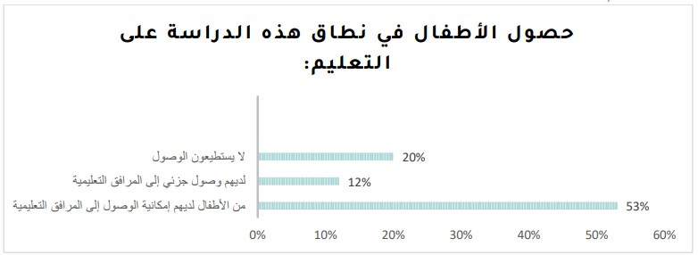
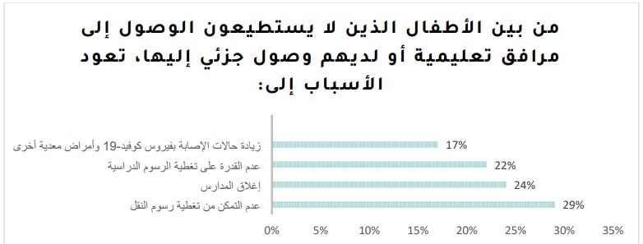
نتائج الدراسة
التعليم
Notes:
1- الأهداف: لماذا؟
تقييم مستويات الصحة النفسية عند المربين والمربيات في مرحلة الطفولة المبكرة
تقييم العلاقة بين الصحة النفسية ونوعية الحياة ومهارات التأقلم وأداء العمل لديهم
تحديد ما إذا كان المربون والمربيات بصحة نفسية جيدة كذلك آليّات التأقلم التي يستخدمونها لتحسين صحتهم النفسية
تحديد كيف تؤثر أعراض الضيق على نوعية حياتهم وأدائهم المهني
الهدف الأساسي للدراسة هو تقديم رؤى حول كيفية دعم الصحة النفسية لمربي ومربيات الطفولة المبكرة في لبنان.
2- العينة: من؟
عينة هذه الدراسة هي 915 من مربي ومربيات الطفولة المبكرة (ذكور وإناث)
من مختلف المحافظات اللبنانية ، والمستويات التعليمية ، ويعملون في مختلف المؤسسات التعليمية وغير التعليمية الحكومية والخاصة والدولية كذلك مختلف طبيعة التوظيف (دوام كامل وجزئي وتعاقد).

Slide 7

نتائج الدراسة - الصحّة
20% من الاهل ومقدمي الرعاية ذكروا ان أطفالهم لم يتلقوا التطعيمات الإلزامية
60% من الأطفال تأخروا أو لم يخضعوا للفحوصات الطبية الدورية،
وذلك بسبب التكاليف المرتفعة بشكل رئيسي
71% من الاهل ومقدمي الرعاية واجهوا مشاكل في الحصول على الادوية اللازمة لاطفالهم
إمّا بسبب ارتفاع أسعارها أو انقطاعها من السوق

Slide 8
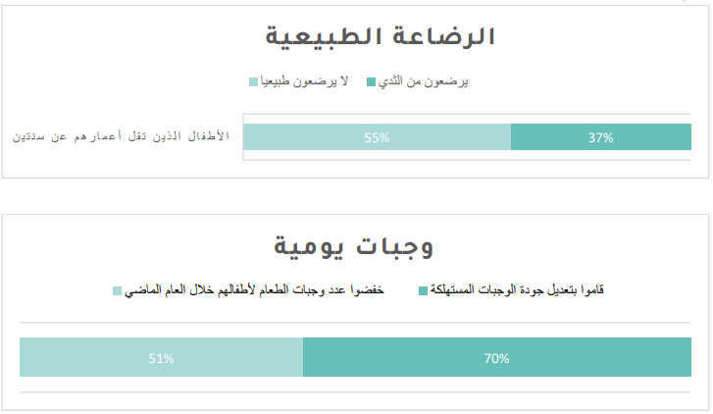
نتائج الدراسة
التغذية
Notes:
1- الأهداف: لماذا؟
تقييم مستويات الصحة النفسية عند المربين والمربيات في مرحلة الطفولة المبكرة
تقييم العلاقة بين الصحة النفسية ونوعية الحياة ومهارات التأقلم وأداء العمل لديهم
تحديد ما إذا كان المربون والمربيات بصحة نفسية جيدة كذلك آليّات التأقلم التي يستخدمونها لتحسين صحتهم النفسية
تحديد كيف تؤثر أعراض الضيق على نوعية حياتهم وأدائهم المهني
الهدف الأساسي للدراسة هو تقديم رؤى حول كيفية دعم الصحة النفسية لمربي ومربيات الطفولة المبكرة في لبنان.
2- العينة: من؟
عينة هذه الدراسة هي 915 من مربي ومربيات الطفولة المبكرة (ذكور وإناث)
من مختلف المحافظات اللبنانية ، والمستويات التعليمية ، ويعملون في مختلف المؤسسات التعليمية وغير التعليمية الحكومية والخاصة والدولية كذلك مختلف طبيعة التوظيف (دوام كامل وجزئي وتعاقد).

Slide 9
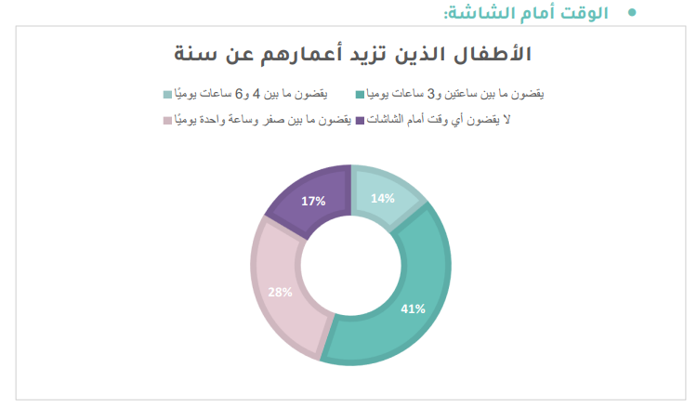
نتائج الدراسة
النمو الاجتماعي- العاطفي
Notes:
1- الأهداف: لماذا؟
تقييم مستويات الصحة النفسية عند المربين والمربيات في مرحلة الطفولة المبكرة
تقييم العلاقة بين الصحة النفسية ونوعية الحياة ومهارات التأقلم وأداء العمل لديهم
تحديد ما إذا كان المربون والمربيات بصحة نفسية جيدة كذلك آليّات التأقلم التي يستخدمونها لتحسين صحتهم النفسية
تحديد كيف تؤثر أعراض الضيق على نوعية حياتهم وأدائهم المهني
الهدف الأساسي للدراسة هو تقديم رؤى حول كيفية دعم الصحة النفسية لمربي ومربيات الطفولة المبكرة في لبنان.
2- العينة: من؟
عينة هذه الدراسة هي 915 من مربي ومربيات الطفولة المبكرة (ذكور وإناث)
من مختلف المحافظات اللبنانية ، والمستويات التعليمية ، ويعملون في مختلف المؤسسات التعليمية وغير التعليمية الحكومية والخاصة والدولية كذلك مختلف طبيعة التوظيف (دوام كامل وجزئي وتعاقد).

Slide 10
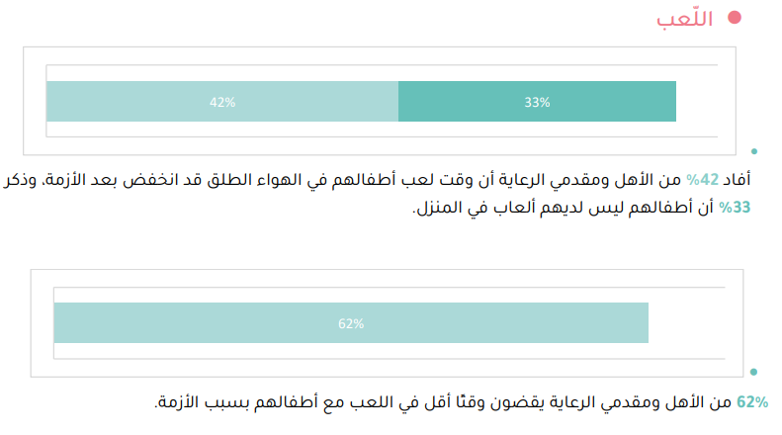
نتائج الدراسة
النمو الاجتماعي- العاطفي
Notes:
1- الأهداف: لماذا؟
تقييم مستويات الصحة النفسية عند المربين والمربيات في مرحلة الطفولة المبكرة
تقييم العلاقة بين الصحة النفسية ونوعية الحياة ومهارات التأقلم وأداء العمل لديهم
تحديد ما إذا كان المربون والمربيات بصحة نفسية جيدة كذلك آليّات التأقلم التي يستخدمونها لتحسين صحتهم النفسية
تحديد كيف تؤثر أعراض الضيق على نوعية حياتهم وأدائهم المهني
الهدف الأساسي للدراسة هو تقديم رؤى حول كيفية دعم الصحة النفسية لمربي ومربيات الطفولة المبكرة في لبنان.
2- العينة: من؟
عينة هذه الدراسة هي 915 من مربي ومربيات الطفولة المبكرة (ذكور وإناث)
من مختلف المحافظات اللبنانية ، والمستويات التعليمية ، ويعملون في مختلف المؤسسات التعليمية وغير التعليمية الحكومية والخاصة والدولية كذلك مختلف طبيعة التوظيف (دوام كامل وجزئي وتعاقد).

Slide 11
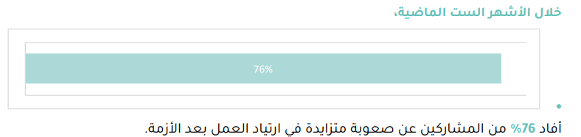
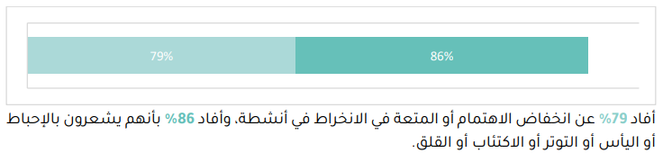
نتائج الدراسة
الصحّة النفسية
Notes:
1- الأهداف: لماذا؟
تقييم مستويات الصحة النفسية عند المربين والمربيات في مرحلة الطفولة المبكرة
تقييم العلاقة بين الصحة النفسية ونوعية الحياة ومهارات التأقلم وأداء العمل لديهم
تحديد ما إذا كان المربون والمربيات بصحة نفسية جيدة كذلك آليّات التأقلم التي يستخدمونها لتحسين صحتهم النفسية
تحديد كيف تؤثر أعراض الضيق على نوعية حياتهم وأدائهم المهني
الهدف الأساسي للدراسة هو تقديم رؤى حول كيفية دعم الصحة النفسية لمربي ومربيات الطفولة المبكرة في لبنان.
2- العينة: من؟
عينة هذه الدراسة هي 915 من مربي ومربيات الطفولة المبكرة (ذكور وإناث)
من مختلف المحافظات اللبنانية ، والمستويات التعليمية ، ويعملون في مختلف المؤسسات التعليمية وغير التعليمية الحكومية والخاصة والدولية كذلك مختلف طبيعة التوظيف (دوام كامل وجزئي وتعاقد).

Slide 12

الاطفال والاهل ومقدمي الرعاية هم الأكثر عرضة
حتمية التكامل والتشارك بين جميع القطاعات
ضرورة التدخلات المحكمة اقتصادياً
الطفولة المبكرة في الازمات

